Slide 1
데이터셋 및 주제 선정
2024712240
박성완

Slide 2
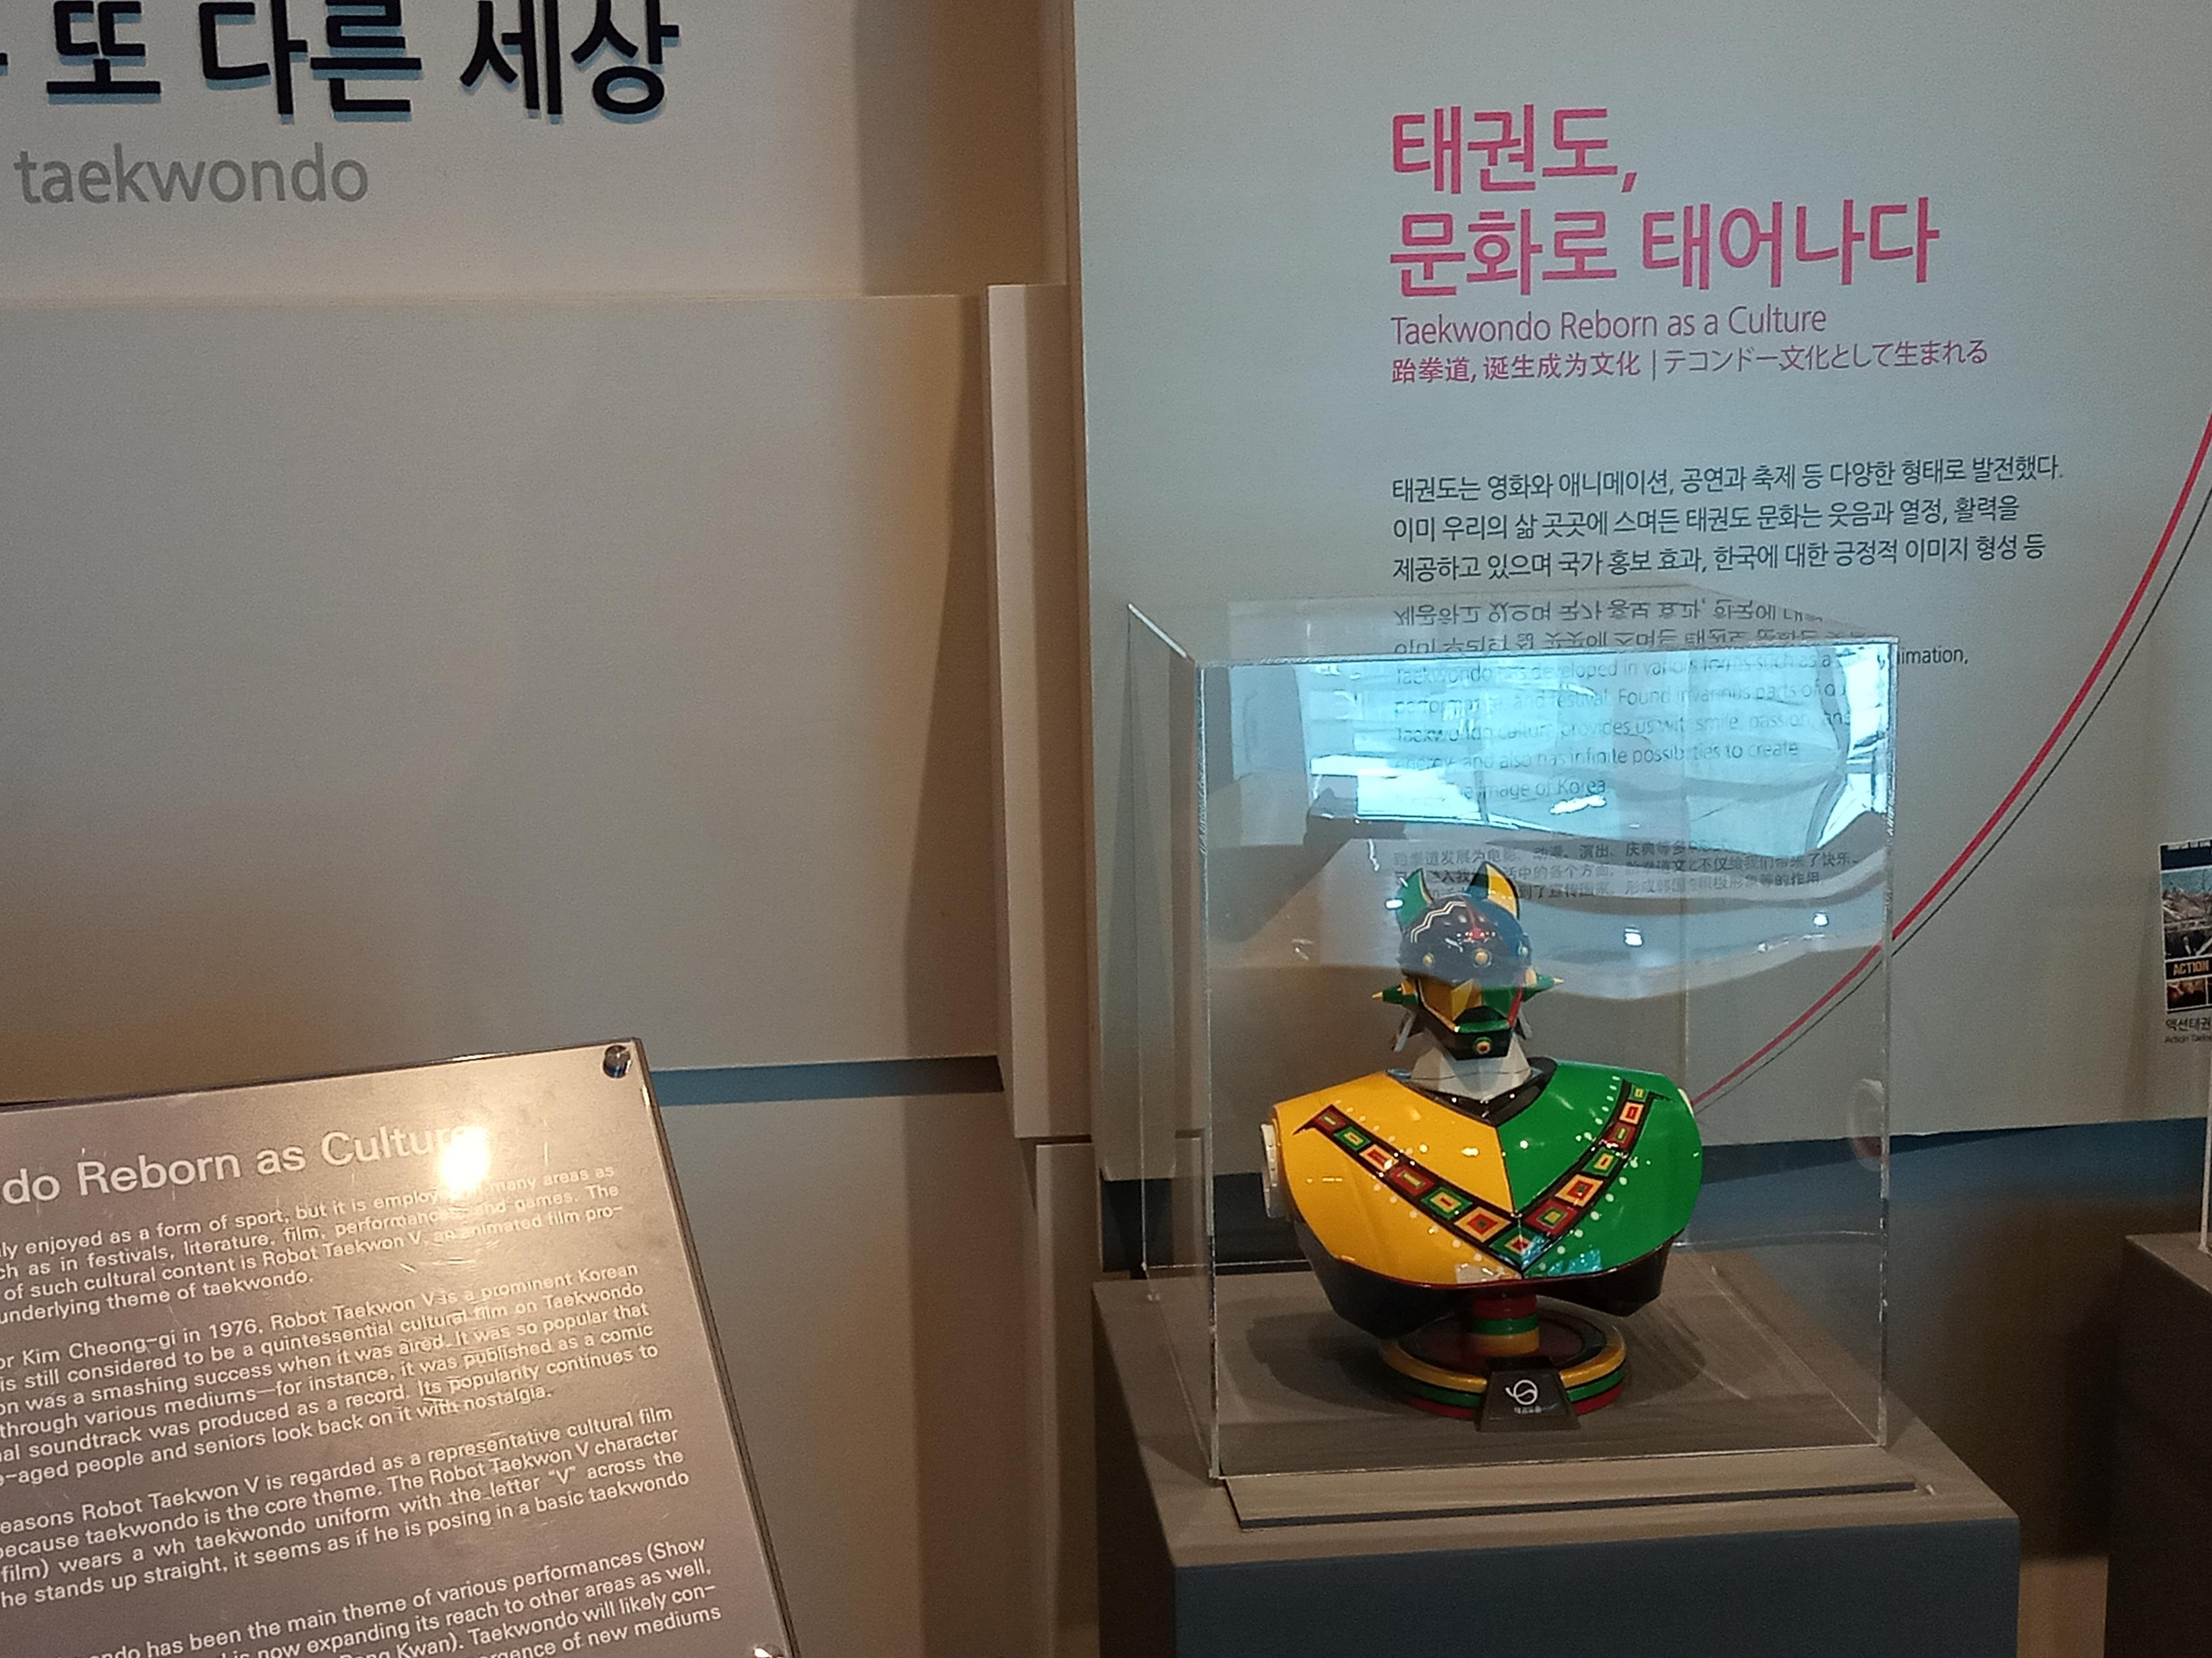
선정 주제: Visual Question Answering
데이터셋 이름: DAQUAR Dataset
데이터셋 특성: 특정 이미지에 대한 질문과 답변이 있는 데이터셋
"question_ko": "이미지 내 대한민국의 애니메이션 영화에 나온 가공의 로봇은 뭘까",
"answer_ko": "로보트 태권브이",

